Slide 1
DRODZY
PIELGRZYMI

Slide 2
BIURO PODRÓŻY JUNIOR
ORGANIZATOR
RAZEM OD 1995 ROKU

Slide 3
DOKUMENTY

Slide 4
DOKUMENTY
- DOWÓD OSOBISTY LUB PASZPORT
UWAGA: DOKUMENT MUSI BYĆ WAŻNY
MINIMUM DO DNIA ZAKOŃCZENIA WYJAZDU.
NIE MOŻE BYĆ TO DOKUMENT ZGŁOSZONY
WCZEŚNIEJ JAKO ZGUBIONY LUB SKRADZIONY.

Slide 5
BAGAŻE

Slide 6
BAGAŻE
MASYMALNA WAGA NA OSOBĘ:
80 x 120 x 120 cm

Slide 8
OBOWIĄZKOWO ZABRAĆ:
- DOKUMENTY
- WYGODNE OBUWIE
GODNY STRÓJ DO UCZESTNICTWA WE
MSZACH ŚWIĘTYCH
- STRÓJ KĄPIELOWY

Slide 9
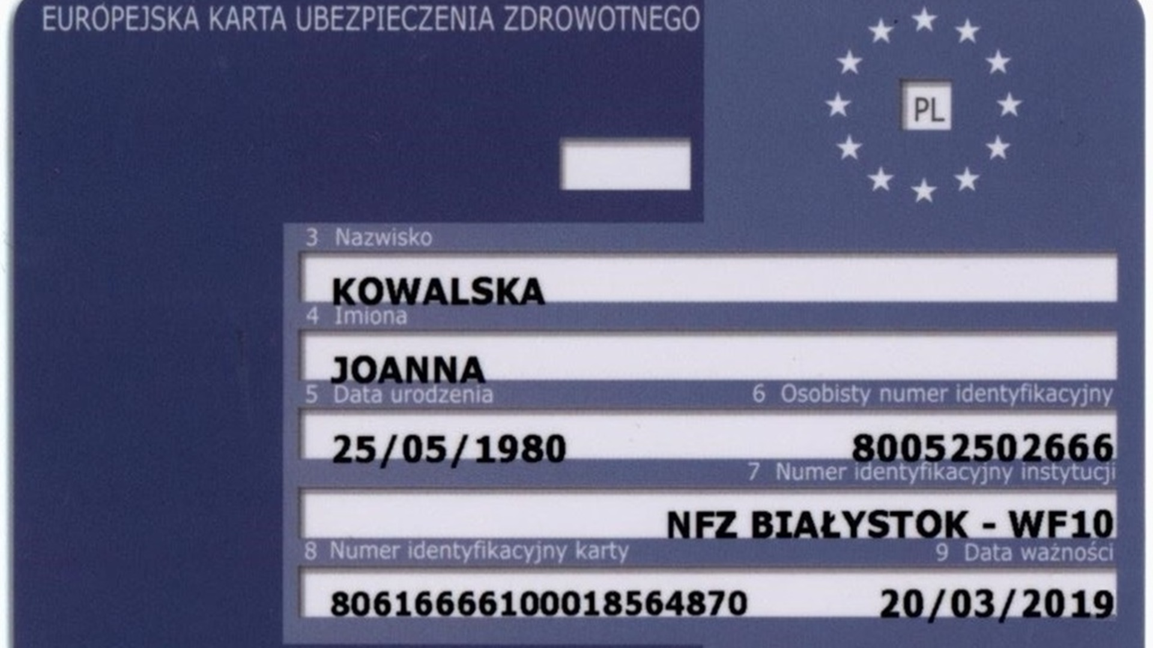
ZALECAMY WYROBIĆ
KARTĘ EKUZ

Slide 10
PODCZAS PODRÓŻY KAŻDY PASAŻER
OTRZYMA
IDENTYFIKATOR ZE SMYCZĄ

Slide 11
RUSZAMY
DZIEŃ 1

Slide 12
Dzień 1
6:15 Pakowanie bagaży i wspólna Msza Święta
6:50 Wyjazd autokarem przy Kościele św. Kazimierza 10:00 Przyjazd na lotnisko Okęcie w Warszawie
13:00 Odlot do Lizbony, linie lotnicze TAB
16:15 Lądowanie w Lizbonie
Około 18:30 Przyjazd do hotelu,

Slide 13
DZIEŃ 2
ŚNIADANIE
Wspólna Msza Święta i zwiedzanie
Fatimy z przewodnikiem. Powrót do
Hotelu. Obiadokolacja i nocleg.
MOŻLIWA ZMIANA KOLEJNOŚCI

Slide 14
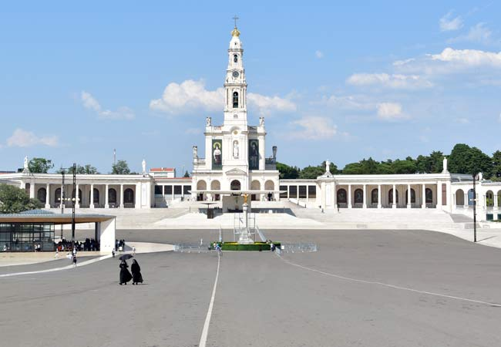

Slide 15
DZIEŃ 3
ŚNIADANIE
Msza Święta w Fatimie,
Przejazd do Tomar oraz Coimbry
Zwiedzanie miast z przewodnikiem.
Przejazd do hotelu w Amares.
Zakwaterowanie, obiadokolacja i nocleg

Slide 16
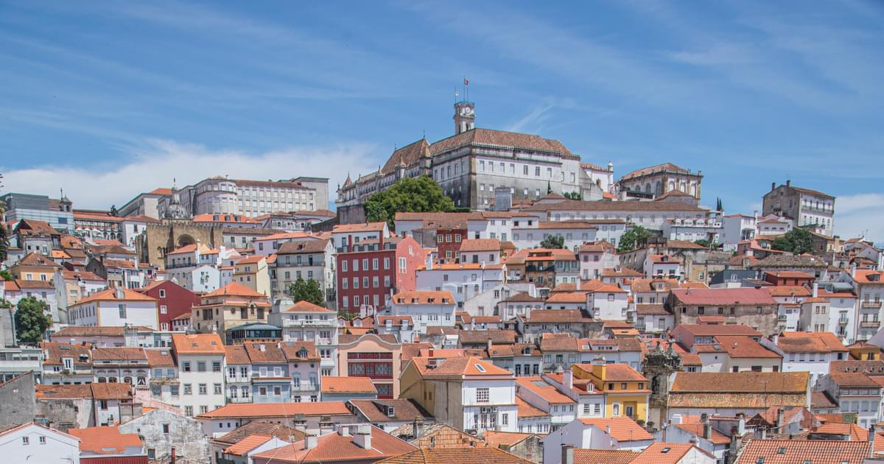
COIMBRA

Slide 17
DZIEŃ 4
ŚNIADANIE
PRZEJAZD DO SANTIAGO DE COMPOSTELA
WSPÓLNE ZWIEDZANIE Z PRZEWODNIKIEM
MSZA ŚWIĘTA ORAZ CZAS WOLNY.
POWRÓT DO HOTELU W AMARES.
OBIADOKOLACJA I NOCLEG.

Slide 18
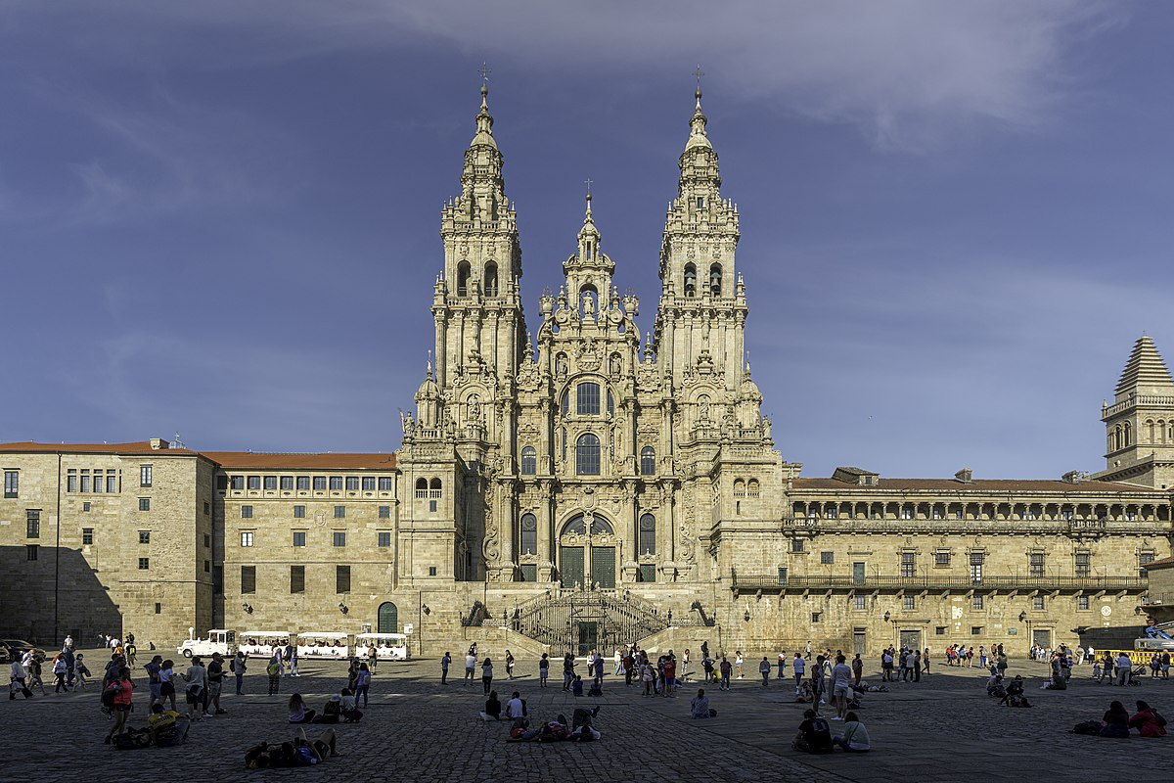
SANTIAGO DE COMPOSTELA

Slide 19
DZIEŃ 5
ŚNIADANIE
Przejazd do Bon Jesus w Bradze.
Wspólna Msza Święta. Następnie
Przejazd do centrum Bragi oraz Porto na

Slide 20
DZIEŃ 5 – c.d
Wspólne zwiedzanie z przewodnikiem.
Przejazd do hotelu w Fatimie.
ZAKWATEROWANIE W HOTELU,
OBIADOKOLACJA I NOCLEG

Slide 21
DZIEŃ 6
ŚNIADANIE
Wspólna Msza Święta w Fatimie.
Przejazd do Lizbony.
Zwiedzanie miasta z przewodnikiem.
Czas wolny na indywidualne potrzeby.
Powrót do hotelu, obiadokolacja i nocleg.

Slide 22
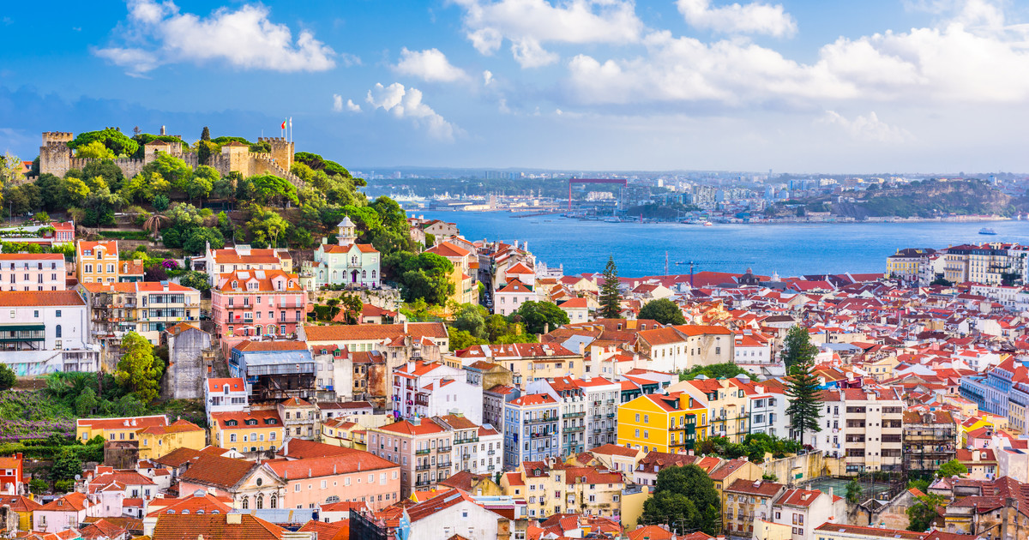
LIZBONA

Slide 23
DZIEŃ 7
ŚNIADANIE,
PRZEJAZD NA LOTNISKO W PORTO.
WYLOT O GODZINIE 9:10.
14:05. Czas lotu: 3:35h
Przejazd do Białegostoku.
Planowany powrót: 18:00

Slide 24
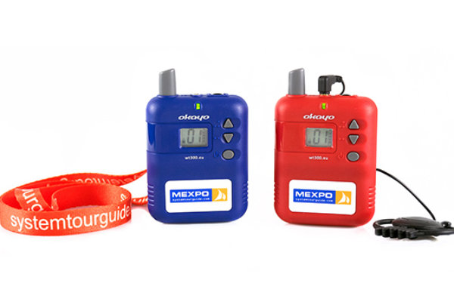
OPROWADZANIE Z SYSTEMEM
TOUR GUIDE

Slide 25
Dziękujemy !
Do Zobaczenia ☺

